Slide 1
CAS- FEE Miniprojekt, Team9
Reddit Clone

Slide 2
Inhalt
Demo
Styling
HTML / CSS
SASS)
Lesson Learned
Technische Realisation (Backend)
Frameworks
Lesson Learned
Q & A (Fragen & Antworten)

Slide 3
Styling

Slide 4
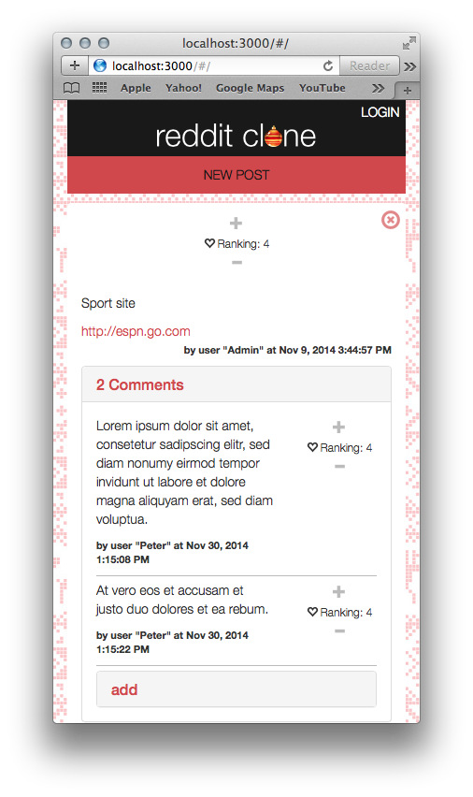
mobile

Slide 5
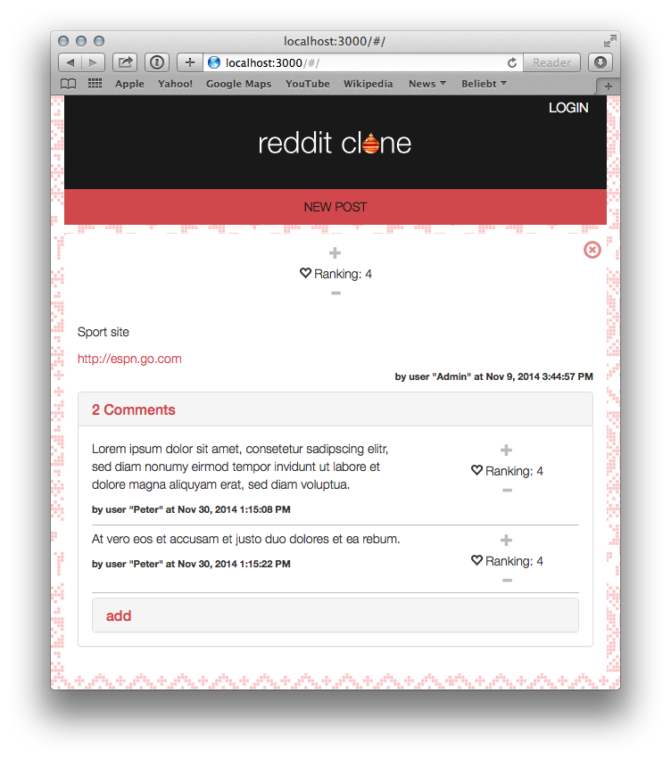
medium

Slide 6
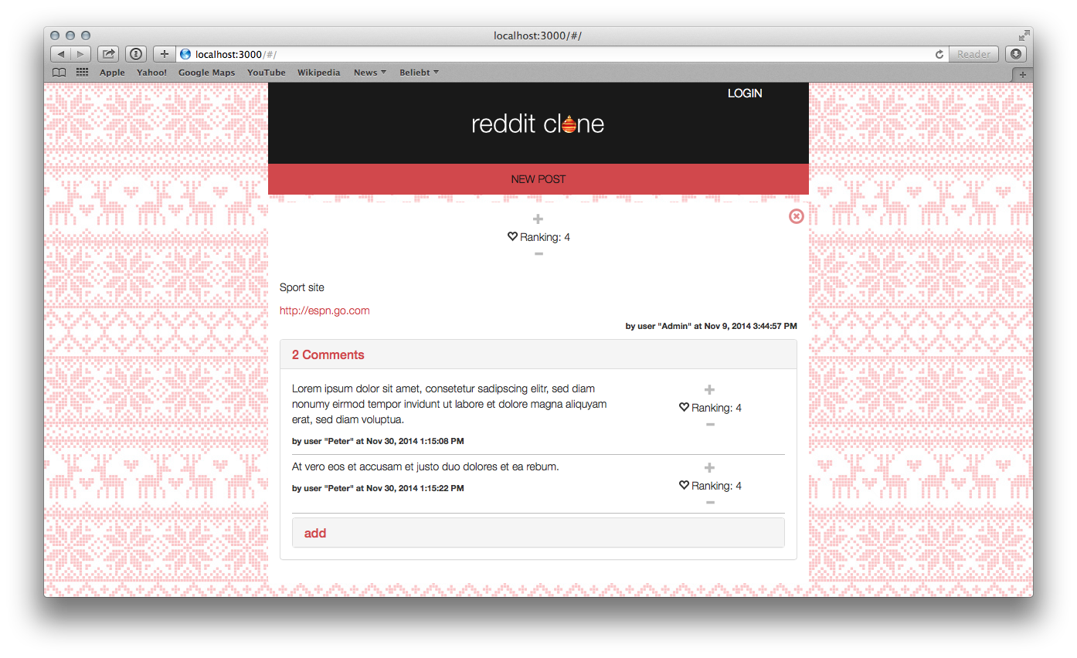
large

Slide 7

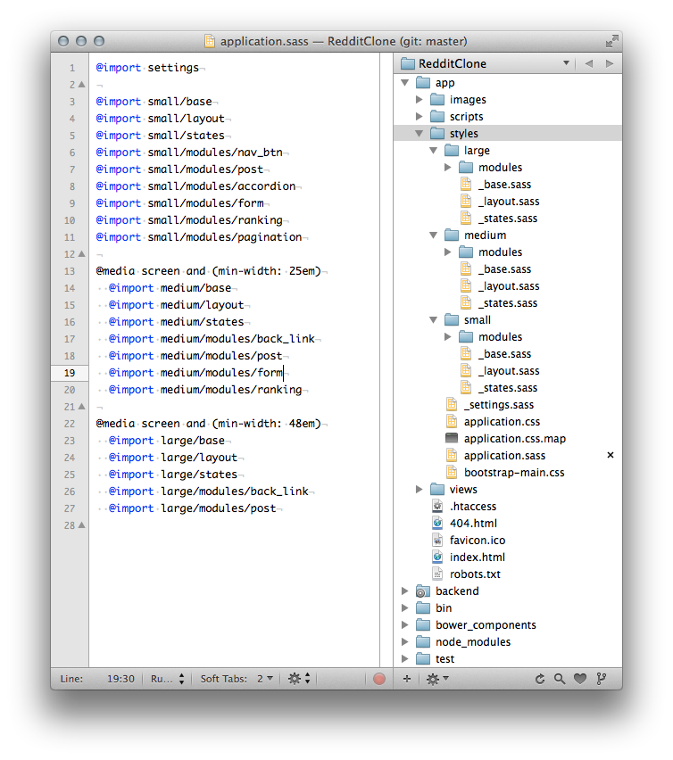

Slide 8
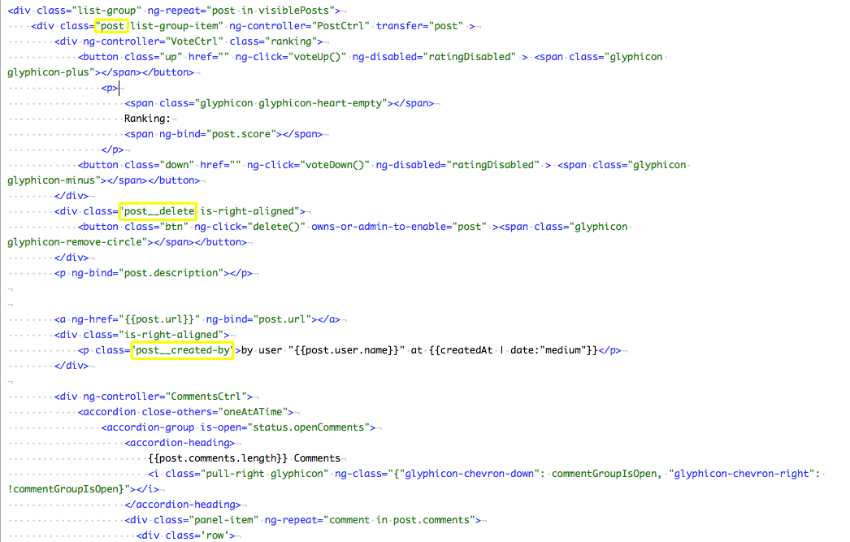
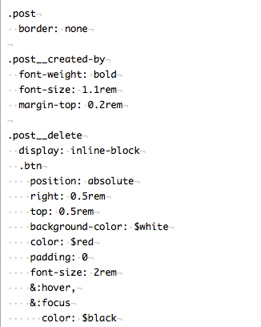
BEM

Slide 9
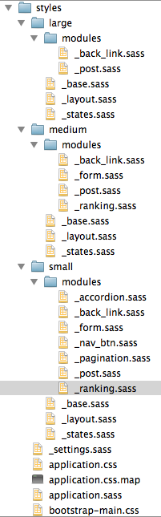
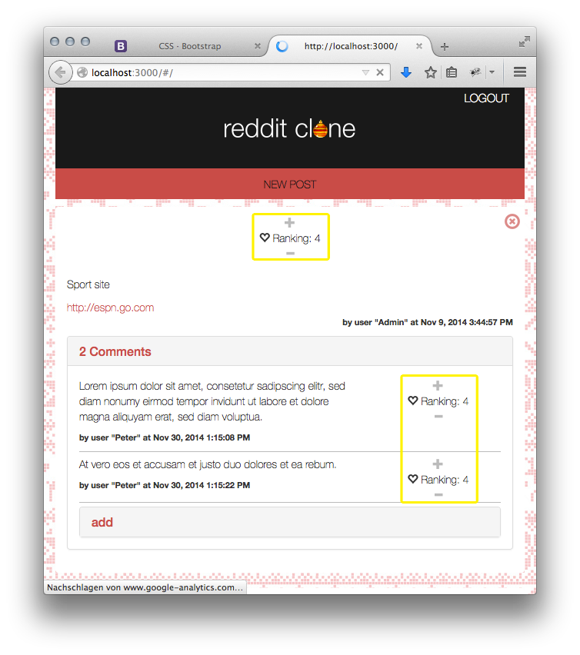
SMACSS

Slide 10

.svg

Slide 11
Technische Realisation

Slide 12
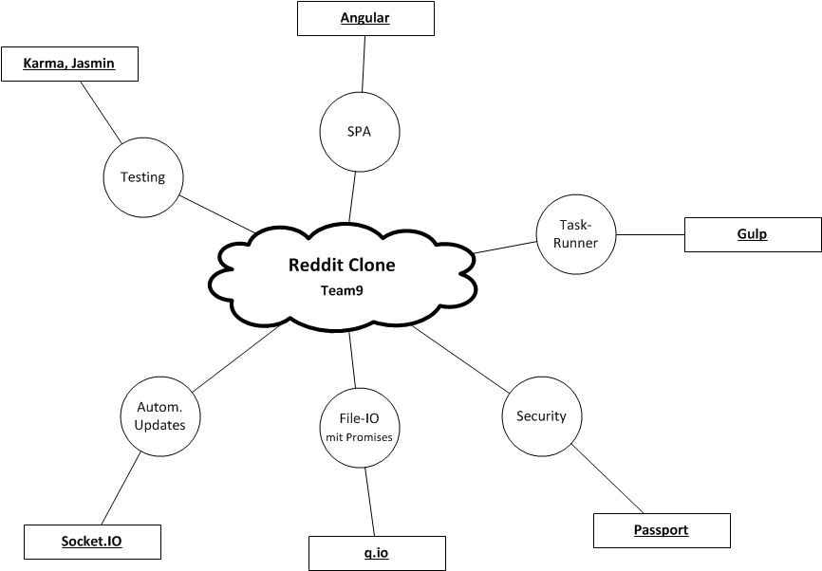
Frameworks

Slide 13
Worauf haben wir «wert» gelegt?
life reload
data-refresh
Repository (mit Promises)
local storage

Slide 14
Lesson Learned

Slide 15

Fragen?

